Slide 1
Catálogo Triple B
Fundación Tomillo

Slide 2
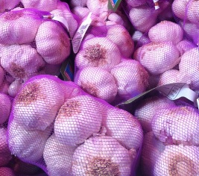
Ajos de Chinchón
Son blancos, fuertes y picantes, perfectos para cocinar, acompañar con cualquier entrante o al gusto que más quieran.
Falta confirmar Precios
Ref. 251

Slide 3
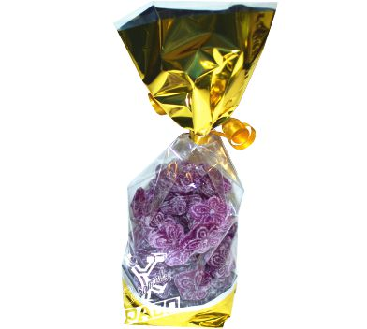
Caramelos Violeta
Caramelos violeta típicos de Madrid.
Tamaño: 200 gramos
Precios: 3 €/bolsa
Referencia: 252

Slide 4
Corazones de Tela
Llavero en forma de corazón con un bonito acabado.
Precio: 1 €
Ref.253

Slide 5
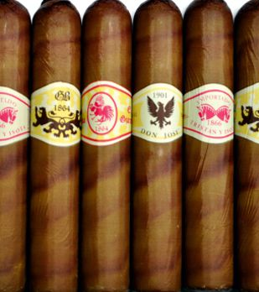
Puros de chocolate
Puros de chocolate
Referencia: Choco001
Precio: 1€/unidad
Ref. 254

Slide 6
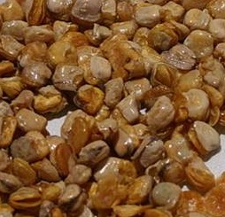
Titos de Campo de Criptana
Se consume frito, como un fruto seco. Podemos encontrarlos normales o con un ligero sabor a picante. No se los puede perder!!
Precio: 1,50 € (la bolsa)
Ref. 255

Slide 7
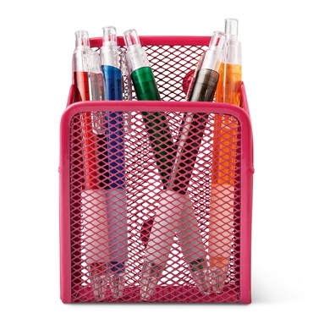
Almacenamiento
Controla tus bolígrafos
Bolígrafos en la puerta de la nevera en un soporte magnético. Disponible en varios colores.
Precio: 1.80€
Ref: 256Rojo
Ref: 257Azul

Slide 8
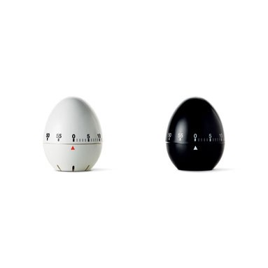
Reloj controlador de Cocina
Para que controles tus comidas y no termine todo en un incendio.
Minutero en forma de huevo. Disponible en varios colores
Precio : 3,60€
Ref: 258Blanca
Ref: 259 Negra

Slide 9
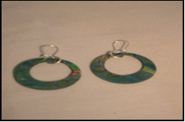
Pendientes
Pendiente de metal trabajado en distintos tonos, ideales para el verano.
Precio 3€
Ref: 260

